Slide 1
质量控制环2
正文
AMS-Q-P3.2

Slide 2
文件更改记录
更改日期 | 更改记录 | 更改人
2013/11/26 | 文件创建 | 李贝

Slide 3
主要内容
目的和范围
术语
职责
流程
相关的记录和文件
相关的信息系统

Slide 4
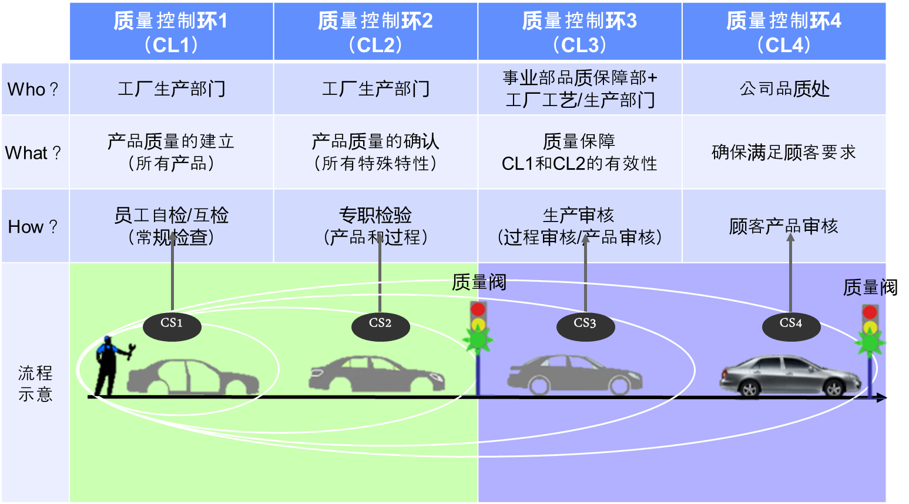
1、目的和范围
质量控制环2（CL2）定义了检查/评估零部件和装配质量特性的方法，通过在生产线末端设置质量关卡进行区域检验，以及在生产线中设置工段检验以检查那些在后工段被覆盖而无法检查的零部件和操作内容。

Slide 5
1、目的和范围
CL2质量控制环通过设置质量关卡和工段检验，实施以下作业：
抽检一般定义的产品/过程特性（包括零部件自身质量特性、零部件的装配状态和装配手法）
100%检查关键和重要的产品/过程特性（CC&SC）
通过抽查验证CL1的有效性
监视来自其它控制环的日常反馈，如CL3/PA，CL4/CPA

Slide 6
2、术语
CL2 质量控制环2 Control Loop 2
QS 工段检验 Quality Station
QG 质量关卡 Quality Gate
CC 关键特殊特性 Critical Characteristic
SC 重要特殊特性 Significant Characteristic
CP 控制计划 Control Plan
DRR 一次合格率 Directly Run Rate

Slide 7
3、职责

Slide 8
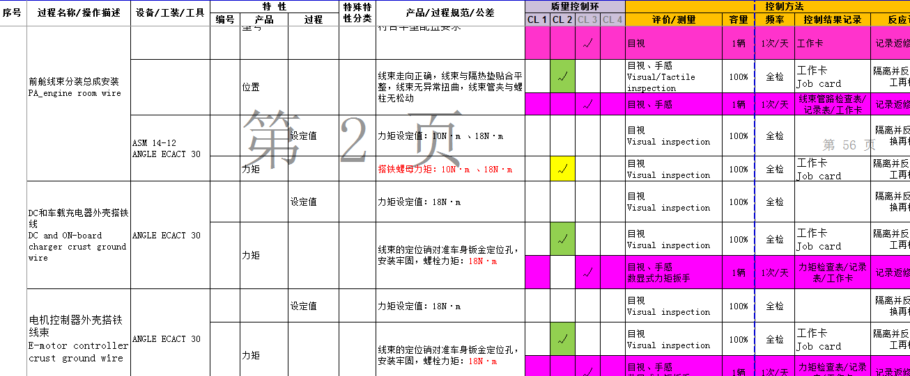
4.1、CL2的策划与控制计划
CL2质量控制环的内容在控制计划中进行详细定义：

Slide 9
4.2、QS/QG布局
总装二线（规划中）
工段检验
Quality Station
内饰装配三线
底盘装配三线
VQ1静态检查线
1
内饰装配二线
底盘装配二线
最终装配二线
VQ
质量关卡
Quality Gate
二楼
内饰装配一线
底盘装配一线
最终装配一线
生产线/区域
Work Line/Area
总装一线
底盘装配线
VQ1
3
最终装配线
1
2
4
5
6
7
8
内饰装配线
CL3/CPA
产品审核区域
返修区域
VQ3
灯光间
VQ2
WDI
一楼
仪表分装
返修区域
9
WDI
车门分装
淋雨线
物流通道
检测线
后桥/前桥
出库
10
发动机分装
路试
成品库

Slide 10








4.3、建立CL2的运行组织
生产班组
班长/领班
装配工
工段检验员
内饰装配线
底盘装配线
最终装配线
静态检查线
QS
QS
QS
QG
QS：工段检验，设置于生产线的某一个工位，用于对后续会被覆盖的关重特性的检查，由工段检验员（QG-Line inspector）负责执行。
CL2质量负责人
QG：质量关卡，设置于生产线的末端或独立的作业线/区域，用于对过程/产品的所有特殊特性（在控制计划中详细规定）的检查，由质量解析员负责执行。
质量解析员
质量解析员
外观检查线
检测线
QG
QG
顾客
质量班组
班长/领班
*在人事关系上，CL2质量负责人有可能不对检验员负责，但其有权利安排CL2所有的质量活动，包括QS/QG。

Slide 11
4.4、CL2的信息反馈与交流

Slide 12
4.5、检验员的资格认证
QS/QG的有效执行需要检验员具备良好的生理素质和对产品/过程知识的专业了解。检验活动的技能部分需要合适和特定的培训计划支持。CL2质量负责人负责组织检验员资格认证的策划、协调和实施工作。
所有的QG检验员需具备以下条件：
1年以上生产相关工作经验（岗位等级中级技工以上）
具备工作相关的产品专业知识
良好的身体条件，如无色盲
通过了内部质量管理的基础培训，如质量标准、故障定义和判断
熟练掌握检验工具/设备的使用
具备一定的分析和数据处理能力
良好的团队合作意识

Slide 13
4.5、检验员的资格认证
每一位检验员的技能水平需在岗位技能矩阵表（Q Matrix）中进行记录。

Slide 14
4.6、质量记录
所有被检查出的故障都应该进行记录，尤其是S/A类问题。
QS/QG的质量记录包括：
QG-检验单，所有检出的故障
装配单，所有故障，检验员在装配单上记录
装配单，所有返修的确认，检验员在装配单上盖章确认
QG-信息板，S/A类问题及重复出现的故障需要跟踪

Slide 15

4.7、CL2质量例会
CL2质量例会一般在QG区域召开，由CL2质量负责人主持，以下内容将会讨论：
前一天例行检验中发生的主要故障（产品/过程相关）
跟踪主要问题改善进度
更新/制作动态检查清单
了解来自其它环的反馈，如 CL3/PA，CL4/CPA
检讨并更新QG信息板内容
必要时，筹备和生产班组的会议

Slide 16
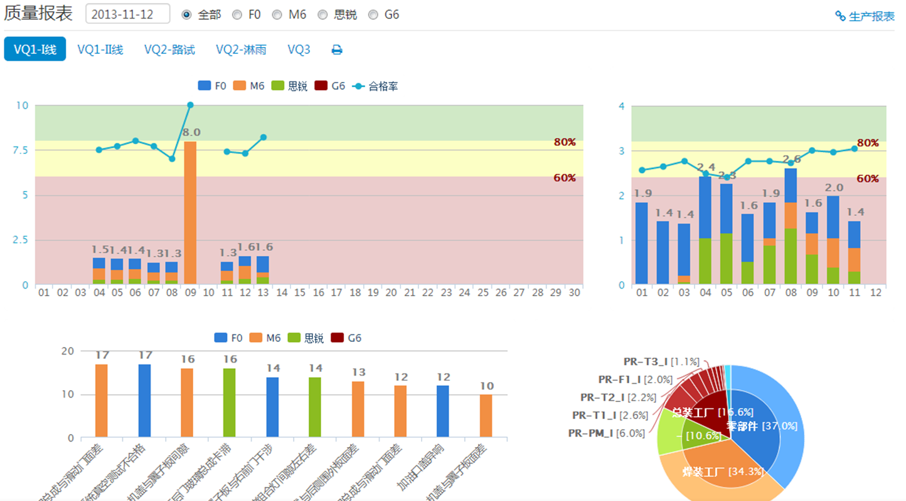
4.8、CL2质量报告
CL2质量报告以QG为划分单元，主要包括两部分内容：
QG质量情报
DRR情报
QG质量负责人需发布以下不同周期的QG质量报告：
日报：DPU/PP100及前5项问题的跟踪（邮件发送生产领班/粘贴于质量看板给操作者）
月报：DPU/PP100，包括故障趋势，目标达成情况，发送至生产领班及最高管理者（纸版/邮件）
其它特殊报告，如QG的返修时间分析

Slide 17
4.9、关于质量问题的返修
为避免影响正常的作业流程，在QG区域的返修工作必须进行时间限制（例如每辆车的返修时间不超过15min）。超出这个限制的返修工作必须在特定/指定的返修区域进行。
所有的返修作业都必须符合返修作业标准和质量标准。

Slide 18
4.10、问题升级流程
FC S/A
QG例会上跟进（8D形式）
FC B
连续出现5次，QG例会上跟进（8D形式）
FC C
连续出现10次，QG例会上跟进（8D形式）
根据问题的严重程度和频次，生产主管和品质主管应采取合适的纠正/预防措施，例如产品/过程审核。

Slide 19
4.11、DRR的计算
VQ1
静态检验
VQ2
检测线·路试·淋雨
VQ3
漆面外观
WDI
出库检验
OK
OK
OK
OK
在线修复
在线修复
在线修复
算法一：
DRR=DRR【VQ1】×DRR【VQ2】×DRR【VQ3】×DRR【WDI】
算法二：
DRR=合格车辆数【VQ1&VQ2&VQ3&WDI合格车辆数】/检验总数
备注：在线修复合格（一般修复时间小于10min）车辆按一次合格计算。

Slide 20
4.12、争议处理
当QS/QG检验员和生产线就某个故障是否能够接受存在争议时，生产线管理人员（包括领班）无权干预判定结果，需按以下的升级流程处理：
第一步：争议发生时，CL2质量负责人负责对此故障的等级/频次进行判定以决定是否放行。
第二步：如果生产领班仍不接受此判定，故障车辆暂时保存在QG，由生产经理和品质经理做出判定结果。

Slide 21
5、相关的文件和记录
文件/记录名称 | 类别 | 文件编号 | 保持期限
Control Plan 控制计划
SIP 检验作业指导书
Checklist 检验清单
Job Card/Quality Records 装配跟单/检验跟单
8D Report 8D报告
Daily/Monthly Quality Report 质量日报/月报

Slide 22
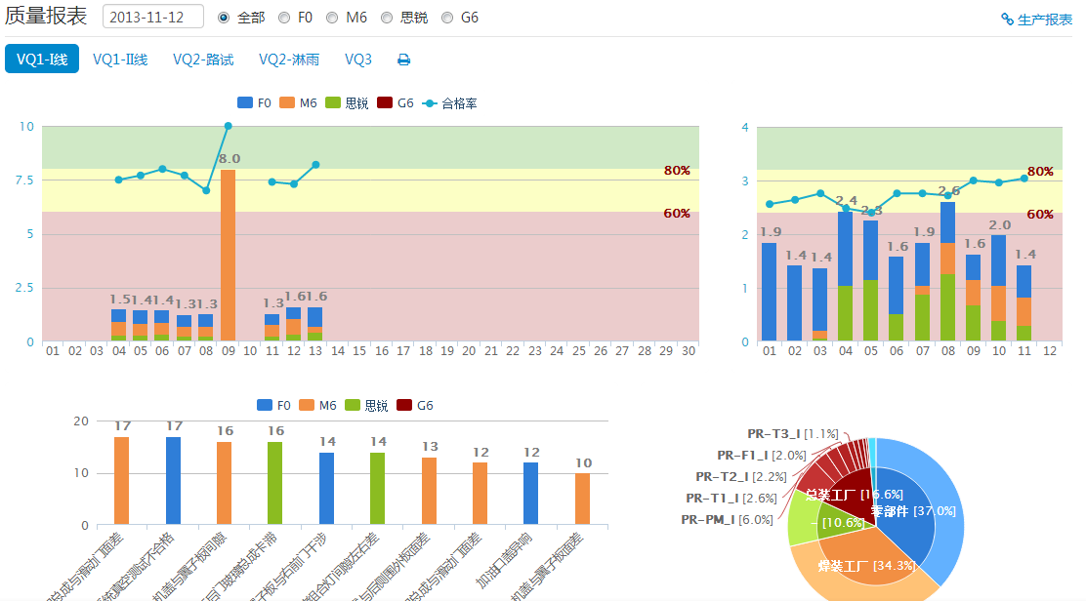
6、相关的信息系统

